Slide 1
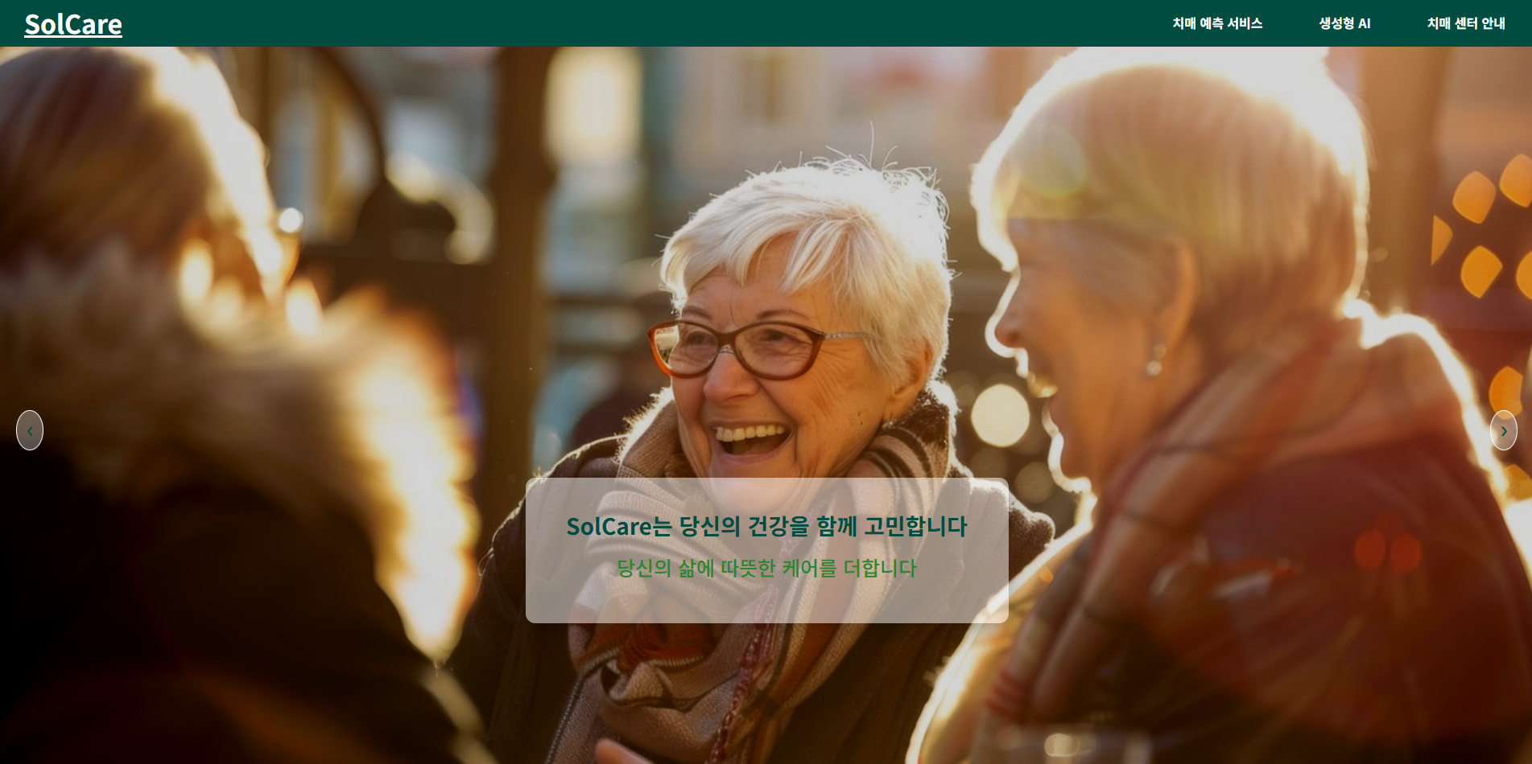
프로젝트명 | AI Agent와 RAG를 활용한 노인 치매 위험 예측 서비스 | 화면 경로 | 메인 페이지
설명 | 메인 페이지 | 페이지 # | 1
No. | Description
1 | 메인 페이지로 이동
2 | 메인 기능(치매 예측 페이지, MCI 예측 페이지)로 이동
3 | 메인 기능(생성형 AI 챗봇) 페이지로 이동
4 | 메인 기능(치매 센터 안내) 페이지로 이동
5 | 이미지 수동으로 넘기기
6 | 이미지 자동으로 화면 전환 (캐러셀)
1
3
4
2
5
6

Slide 2
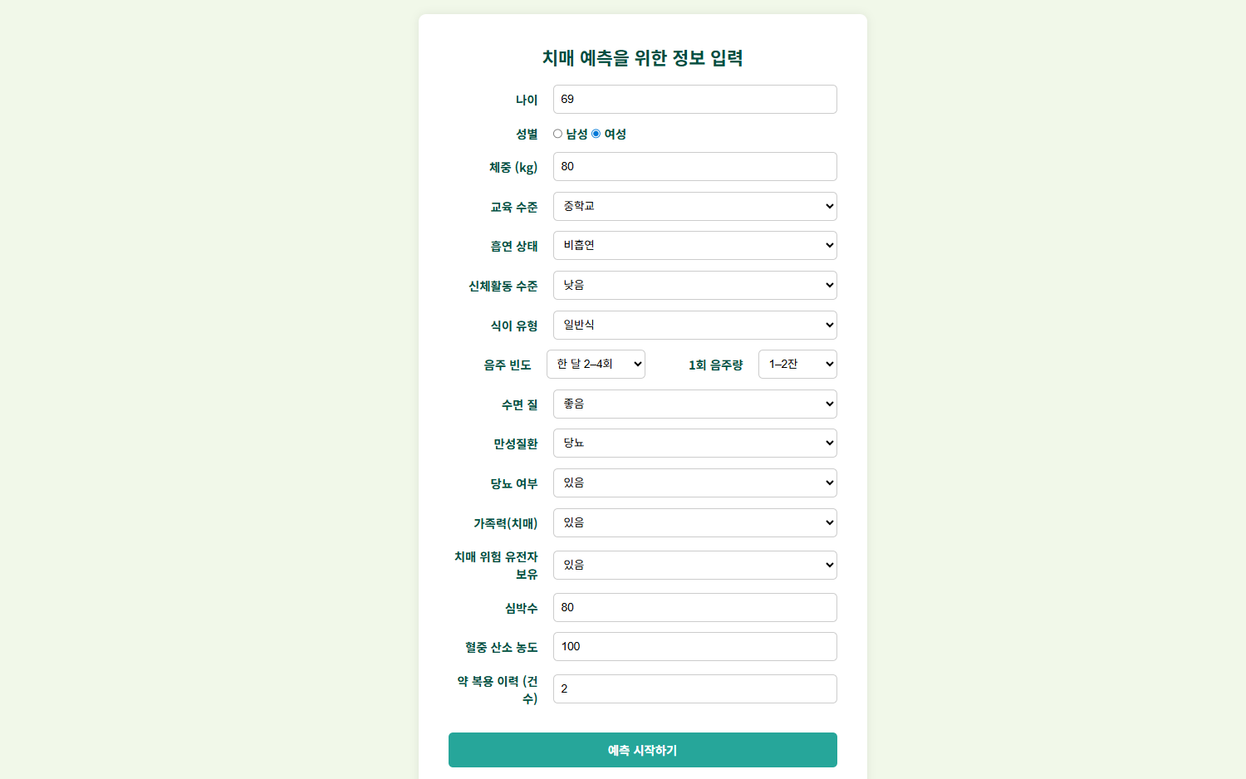
프로젝트명 | AI Agent와 RAG를 활용한 노인 치매 위험 예측 서비스 | 화면 경로 | 치매 예측 페이지
설명 | 노인의 건강 및 환경에 의한 치매 위험 확률 예측을 위한 정보 입력 페이지 | 페이지 # | 2
No. | Description
1 | 나이, 성별, 체중, 교육수준등 입력 필드가 제공되어야 함
2 | 흡연, 음주, 운동, 식습관 등 드롭다운/라디오 버튼 제공
3 | 수면, 만성질환, 가족력 등 체크/드롭다운 제공
4 | 심박수·혈중 산소 농도 등 생체 지표 입력(미입력시 평균값 자동 입력됨)
5 | 약 복용 이력 입력 (미입력시 평균값 자동 입력됨)
6 | ‘예측 시작하기’ 버튼 클릭 시 결과 페이지로 이동
1
2
3
4
5
6

Slide 3
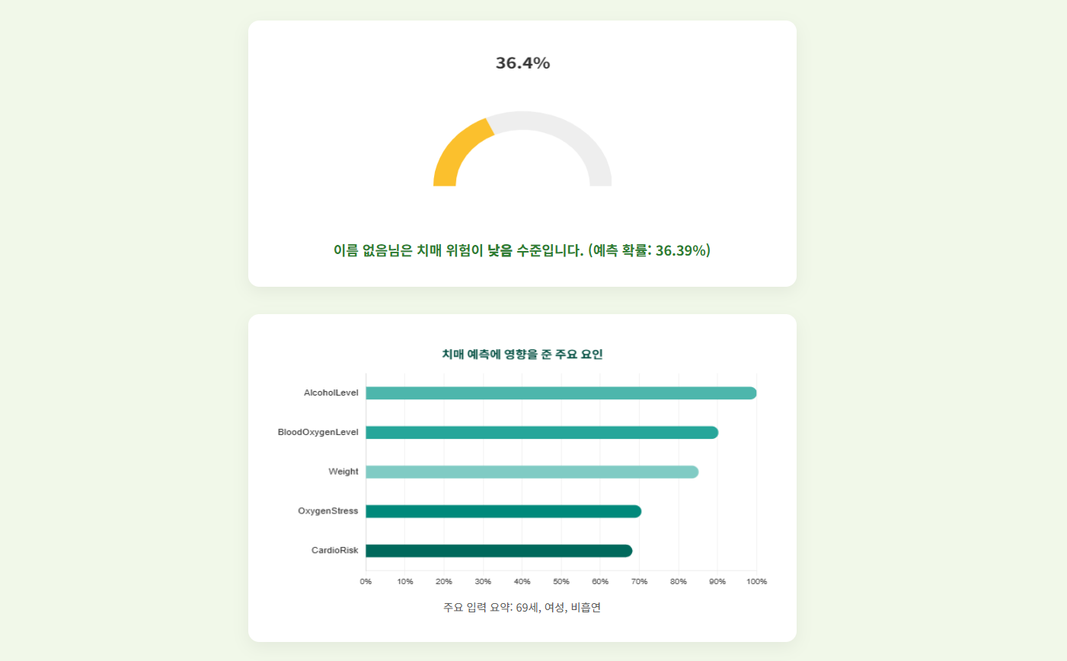
프로젝트명 | AI Agent와 RAG를 활용한 노인 치매 위험 예측 서비스 | 화면 경로 | MCI 치매 예측 페이지
설명 | 이전 페이지 입력을 바탕으로 예측된 결과를 시간과 확률 그래프로 확인 | 페이지 # | 3
No. | Description
1 | 반원형 도넛 게이지 차트로 치매 발생 확률 출력
2 | 예측 결과 텍스트 제공 (낮음/보통/높음)
3 | 주요 영향 요인 5개 가로 막대 그래프 출력
4 | 입력 요약 정보 제공 (나이, 성별, 생활 습관 등)
1
2
3
4

Slide 4
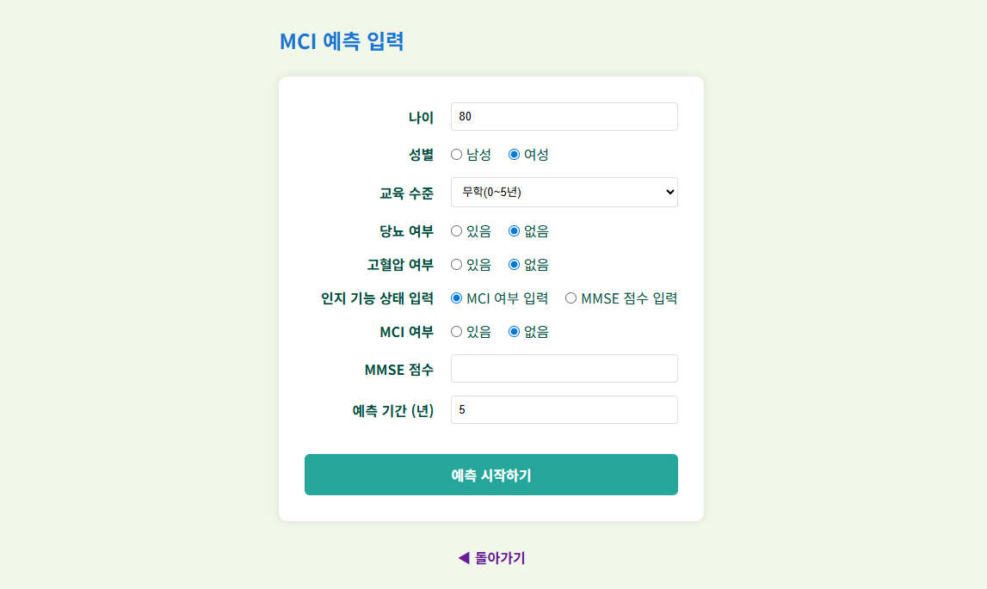
프로젝트명 | AI Agent와 RAG를 활용한 노인 치매 위험 예측 서비스 | 화면 경로 | MCI 치매 예측 페이지
설명 | 경도 인지 장애와 지병 여부를 통해 향후 치매 진행 확률 예측을 위한 정보 입력 페이지 | 페이지 # | 3
No. | Description
1 | 입력 항목은 나이, 성별, 교육 수준, 당뇨, 고혈압, MMSE 점수 또는 경도인지장애 여부
2 | 나이와 MMSE 점수는 숫자 입력란 제공
3 | 성별과 경도인지장애 여부는 라디오 버튼으로 제공 (기본 선택 x)
4 | MMSE 점수와 경도인지장애 여부는 선택된 항목에 따라 입력창이 활성화
5 | 당뇨, 고혈압 여부는 라디오 버튼 통해 입력 (기본 선택 x)
6 | 교육 수준은 드롭다운 통해 선택 가능
7 | 나이와 예측 기간은 정수로 입력
8 | 입력 완료 후 버튼 클릭해야결과 페이지로 제출 가능. 미입력 항목 존재 시 알림을 통해 미기입 항목 알림.
1
2
3
4
5
6
7
8

Slide 5
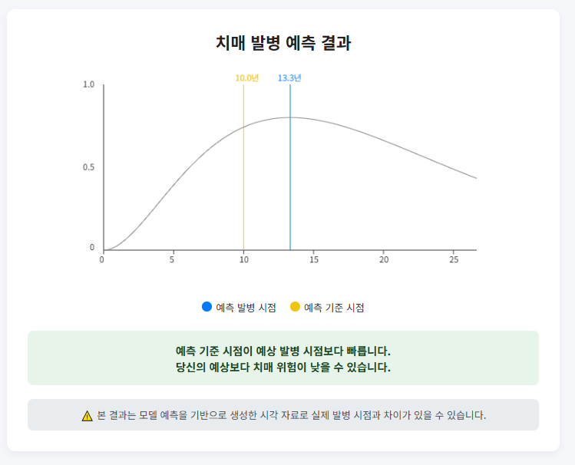
프로젝트명 | AI Agent와 RAG를 활용한 노인 치매 위험 예측 서비스 | 화면 경로 | MCI 치매 예측 페이지
설명 | 이전 페이지 입력을 바탕으로 예측된 결과를 시간과 확률 그래프로 확인 | 페이지 # | 3
No. | Description
1 | Y축은 0~1의 확률로 출력, 0.5에 구분선 추가
2 | X축은 1~n(예측 결과가 중심이 되는 값)으로 출력
3 | 사용자 입력 예측 기준 시점을 선으로 표시
4 | 사용자 입력 예측 시점과 모델 예측 출력을 비교하여 치매 위험도를 시각화
5 | 모델 예측 시점을 기반으로 임의로 생성한 그래프이므로 경고 문구 표시
3
1
2
4
4

Slide 6
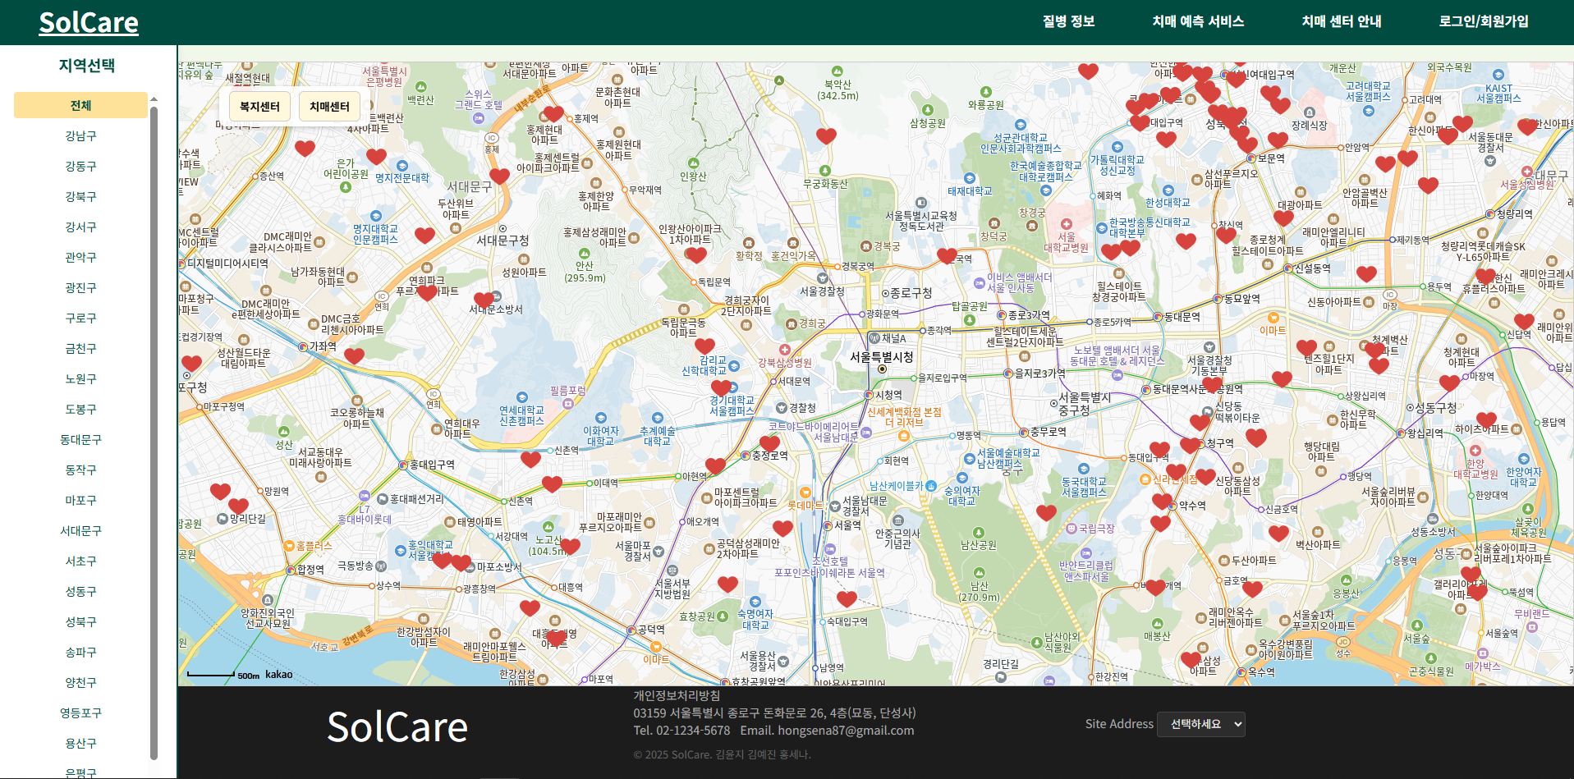
프로젝트명 | AI Agent와 RAG를 활용한 노인 치매 위험 예측 서비스 | 화면 경로 | 치매 센터 안내 페이지
설명 | 치매 센터 안내 페이지 기본 화면 | 페이지 # | 5
No. | Description
1 | 지역을 선택하기 전, 서울시 전체 지도 제공
2 | 가나다 순으로 서울시 구 정렬, 클릭 시 해당 지역의 치매 센터 위치가 지도에 표시됨.
2
1

Slide 7
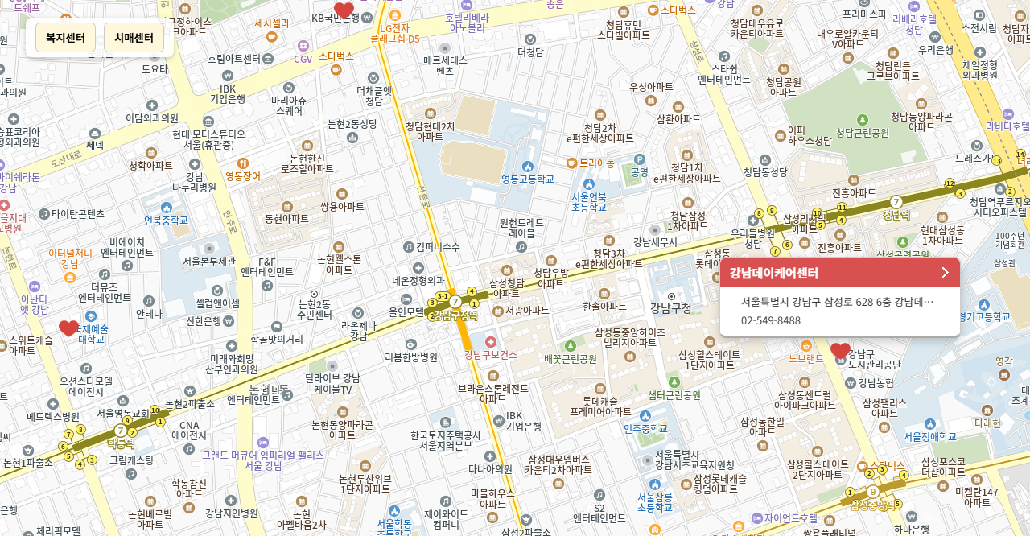
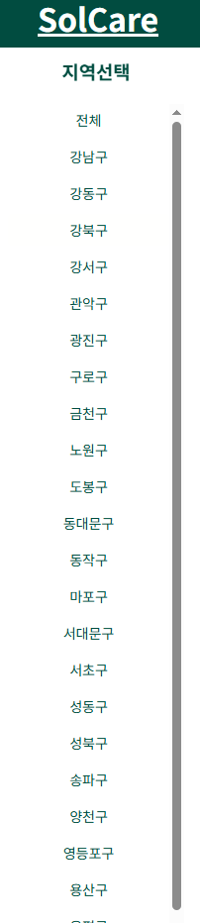
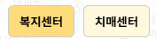
프로젝트명 | AI Agent와 RAG를 활용한 노인 치매 위험 예측 서비스 | 화면 경로 | 치매 센터 안내 페이지
설명 | 선택한 지역의 치매 센터 위치 제공 페이지 | 페이지 # | 5
No. | Description
1 | 가나다순으로 서울시 구 정렬, 클릭 시 해당 지역의 치매 센터 위치가 지도에 표시됨.
2 | 치매/복지 센터 선택 시 지도 위에 센터 위치 마커 표시됨
3 | 마커 표시 위에 마우스 오버 시 센터 이름, 주소 정보 제공 센터 이름 클릭 시 해당 센터 사이트로 이동
2
1
3

Slide 8
프로젝트명 | AI Agent와 RAG를 활용한 노인 치매 위험 예측 서비스 | 화면 경로 | 메인 페이지
설명 | 메인 기능으로 이동 가능한 메인 페이지 | 페이지 | # 1
No. | Description
1 | 메인 페이지로 이동
2 | 메인 기능(치매 예측 페이지, MCI 예측 페이지)로 이동
3 | 메인 기능(생성형 AI 챗봇) 페이지로 이동
4 | 메인 기능(치매 센터 안내) 페이지로 이동
5 | 이미지 수동으로 넘기기
6 | 이미지 자동으로 화면 전환 (캐러셀)

Slide 9
프로젝트명 | AI Agent와 RAG를 활용한 노인 치매 위험 예측 서비스 | 화면 경로 | 치매 예측 페이지
설명 | 노인의 건강 및 환경에 의한 치매 위험 확률 예측을 위한 정보 입력 페이지 | 페이지 | # 2
No. | Description
1 | 나이, 성별, 체중, 교육수준 등 입력 필드 제공
2 | 흡연, 음주, 운동, 식습관 등 드롭다운/라디오 버튼 제공
3 | 수면, 만성질환, 가족력 등 체크/드롭다운 제공
4 | 심박수/혈중 산소 농도 등 생체 지표 입력 (미입력시 평균값 자동 입력)
5 | 약 복용 이력 입력 (미입력시 평균값 자동 입력)
6 | ‘예측 시작하기‘ 버튼 클릭 시 결과 페이지로 이동

Slide 10
프로젝트명 | AI Agent와 RAG를 활용한 노인 치매 위험 예측 서비스 | 화면 경로 | 치매 예측 페이지
설명 | 이전 페이지 입력을 바탕으로 예측된 결과를 시간과 확률 그래프로 확인 | 페이지 | # 2
No. | Description
1 | 반원형 도넛 게이지 차트로 치매 발생 확률 출력
2 | 예측 결과 텍스트 제공 (낮음/보통/높음)
3 | 주요 영향 요인 5개 가로 막대 그래프 출력
4 | 입력 요약 정보 제공 (나이, 성별, 생활 습관 등)

Slide 11
프로젝트명 | AI Agent와 RAG를 활용한 노인 치매 위험 예측 서비스 | 화면 경로 | MCI 치매 예측 페이지
설명 | MCI와 지병 여부를 통해 향후 치매 진행 확률 예측을 위한 정보 입력 페이지 | 페이지 | # 3
No. | Description
1 | 나이를 정수로 입력
2 | 성별을 라디오 버튼으로 선택
3 | 교육 수준을 드롭다운으로 선택
4 | 당뇨, 고혈압, 우울증 여부를 라디오 버튼으로 입력
5 | 인지 기능 상태를 ‘MCI 여부/MMSE 점수’중 선택
6 | MCI 여부를 라디오 버튼으로 선택
7 | 예측 기준 기간(년)을 정수로 입력
8 | 버튼 클릭 시 입력값 저장 후 예측 결과 페이지로 이동

Slide 12
프로젝트명 | AI Agent와 RAG를 활용한 노인 치매 위험 예측 서비스 | 화면 경로 | MCI 치매 예측 페이지
설명 | MCI와 지병 여부를 통해 향후 치매 진행 확률 예측을 위한 정보 입력 페이지 | 페이지 | # 3
No. | Description
1 | 꺾은선 그래프로 치매 발생 확률 출력
2 | 기준 시점 및 예측 시점을 그래프 상에 표시
3 | 예측 결과 텍스트로 위험도와 시점 설명
4 | 결과 활용 시 주의사항 안내 문구 출력

Slide 13
프로젝트명 | AI Agent와 RAG를 활용한 노인 치매 위험 예측 서비스 | 화면 경로 | 챗봇 대화 페이지
설명 | 생성형 AI 챗봇과 대화하는 페이지 | 페이지 | # 4
No. | Description
1 | 내용 1
2 | 내용 2
3 | 내용 3
4 | 내용 4

Slide 14
프로젝트명 | AI Agent와 RAG를 활용한 노인 치매 위험 예측 서비스 | 화면 경로 | 치매 센터 안내 페이지
설명 | 치매 센터 안내 페이지 기본 화면 | 페이지 | # 5
No. | Description
1 | 꺾은선 그래프로 치매 발생 확률 출력
2 | 기준 시점 및 예측 시점을 그래프 상에 표시
3 | 예측 결과 텍스트로 위험도와 시점 설명
4 | 결과 활용 시 주의사항 안내 문구 출력

